Slide 1



СУРГУУЛИЙН ӨМНӨХ БОЛОВСРОЛЫН ТООН МЭДЭЭЛЭЛ /2023-2024/
СӨБ
48 бүлэг
205 МАЛЧИН ӨРХИЙН ХҮҮХЭД
Төрийн өмч–6
1548 хүүхэд
СӨБ НИЙТ БАГШ АЖИЛЧИД
25 эрэгтэй
Тэргүүлэх 4
Заах аргач 21
Магистр 5
Бакалавр 45
Диплом 2
178 (53 багш)
БАГШИЙН ХАНГАМЖ

Slide 2


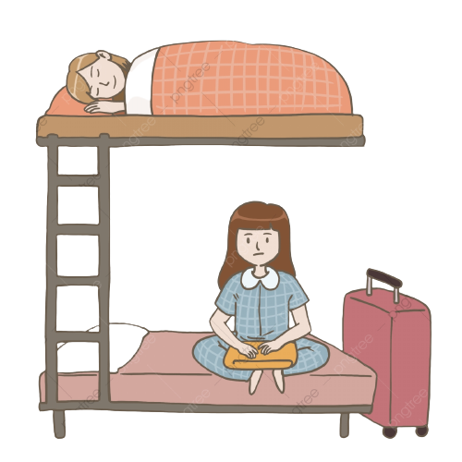

ЕРӨНХИЙ БОЛОВСРОЛЫН ТООН МЭДЭЭЛЭЛ /2023-2024/
2062 эмэгтэй 2054 эрэгтэй
Нийт 344 ЕБС багш, ажилчид Хүйсийн харьцаа 18,9/81,1
66
5 Сургууль
4359 суралцагч
Бага Суурь Ахлах
128(216 багш)
2132 1353 631
3 дотуур байр
160 суралцагч
1 компьютерт 28 сурагч ноогддог
Зөвлөх 5
Тэргүүлэх 51
Заах аргач 47
Магистр 33
Бакалавр 171
Диплом 6
837 МАЛЧИН ӨРХИЙН ХҮҮХЭД
БАГШИЙН ХАНГАМЖ

Slide 3
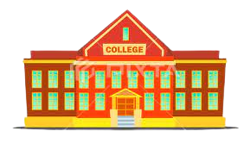
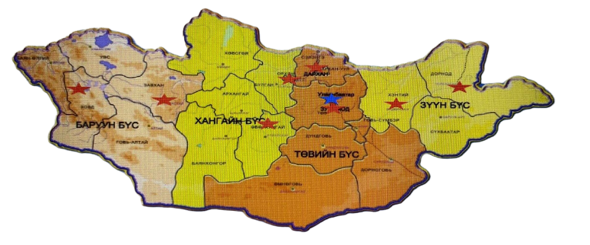
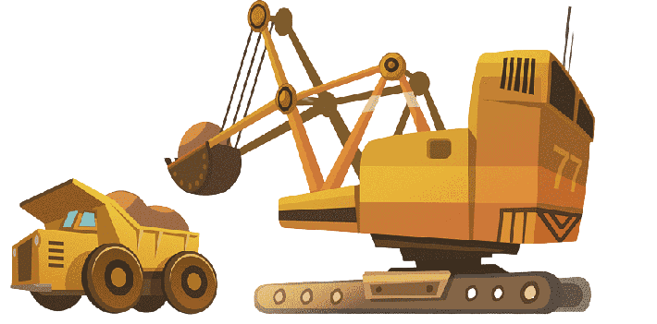
МЭРГЭЖЛИЙН БОЛОВСРОЛЫН ТООН МЭДЭЭЛЭЛ /2022-2023/
СУРАЛЦАГЧ
19
20
531 (108эм)
13 МЭРГЭЖИЛ
ТӨГСӨГЧИД 78% АЖЛЫН БАЙРААР ХАНГАГДДАГ
8
415
Говьсүмбэр 118 (20%)
Нийт 79 Багш 37, Ажилчид 42
Дотуур байранд-154
эр-124 эм-30
Магистр 22
Бакалавр 13
Диплом 2

